Slide 1
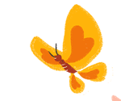
KHỞI ĐỘNG

Slide 2


Slide 3
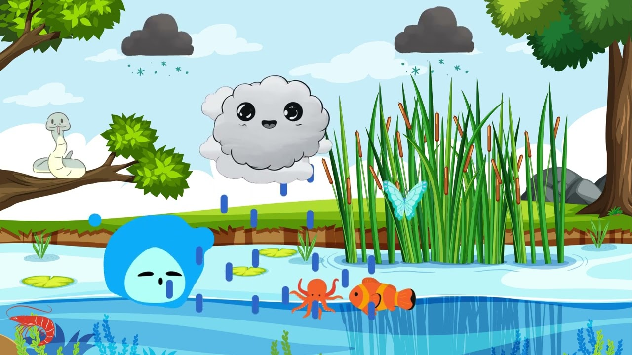




Slide 4

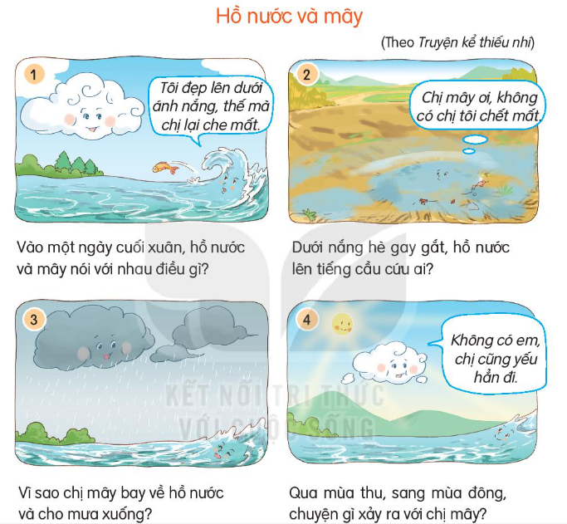
1. Dựa vào tranh và câu hỏi gợi ý, đoán nội dung của từng tranh
Notes:
GV lấy 1 ví dụ trước.

Slide 5

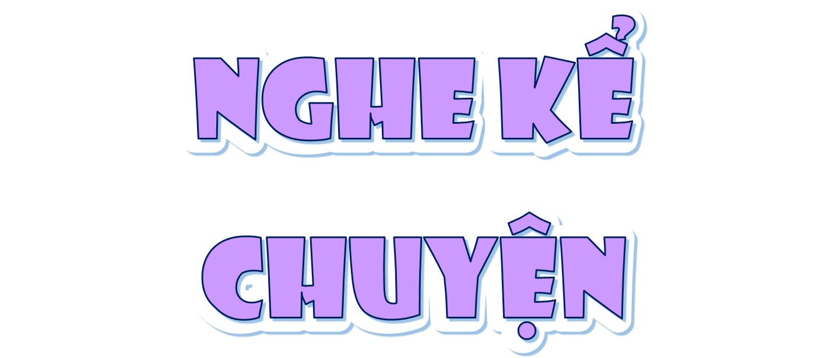


Slide 6
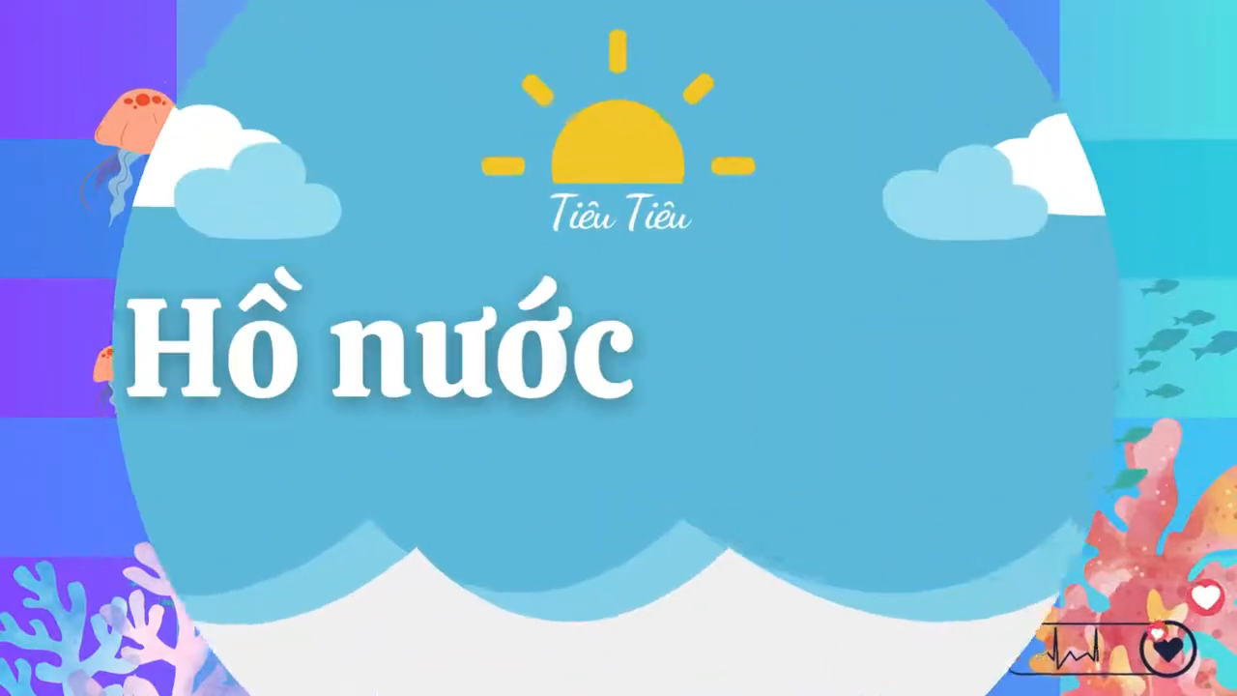

Slide 7
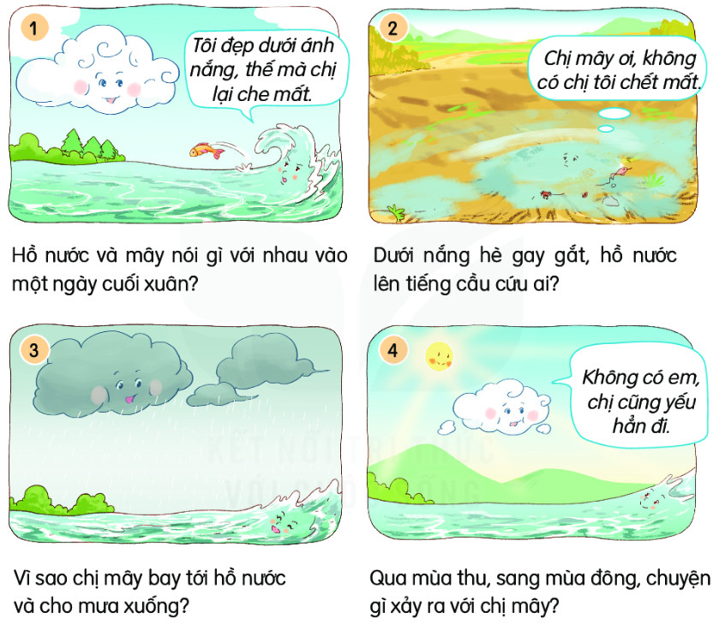
+ Tranh 1: Hồ nước cuộn sóng, nhăn mặt cáu kỉnh nói với chị mây: “Tôi đẹp dưới ánh nắng, thế mà chị lại che mất.”
Hồ nước và mây nói gì với nhau vào một ngày cuối xuân?

Slide 8
Dưới nắng hè gay gắt, hồ nước lên tiếng cầu cứu ai?
+ Tranh 2: Hồ nước bị bốc hơi, khô hạn tận đáy. Nó buồn bã cầu cứu: “Chị mây ơi, không có chị tôi chết mất.”

Slide 9
+ Tranh 3: Chị mây hóa thành màu xám đen, bay tới hồ nước và cho mưa xuống. Hồ nước đầy lên, căng tràn sức sống.
Vì sao chị mây bay tới hồ nước và cho mưa xuống?

Slide 10
Qua mùa thu, sang mùa đông, chuyện gì xảy ra với chị mây?
+ Tranh 4: Chị mây lúc này chuyển sang màu trắng và gầy hẳn đi. Chị nói với hồ nước: “Không có em, chị cũng yếu hẳn đi.”

Slide 11
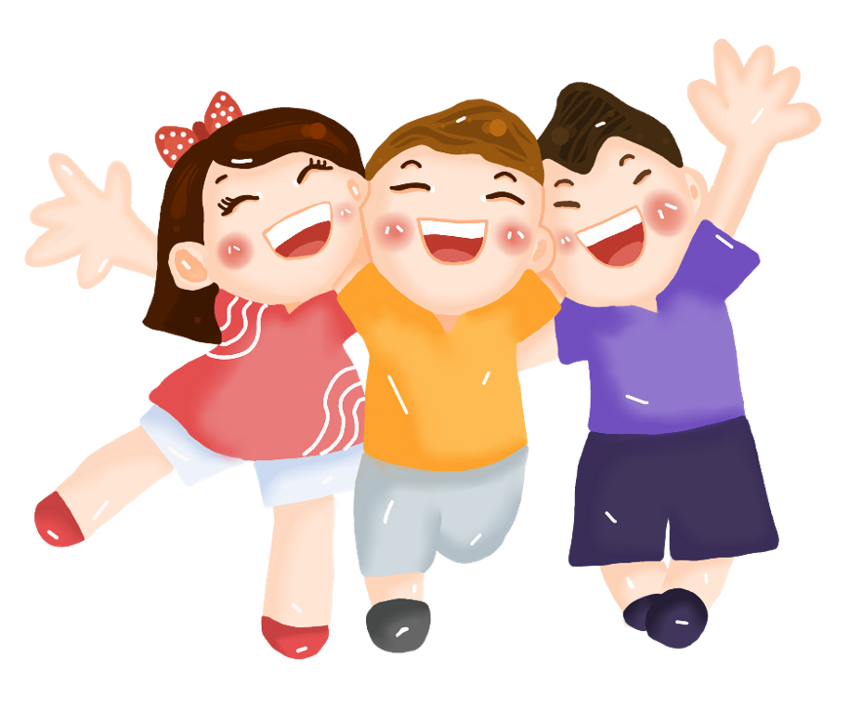
Kể theo
tranh
Yêu cầu:
Kể đúng nội dung từng bức tranh
Kể đúng giọng đọc của nhân vật
Sử dụng phối hợp ngôn ngữ hình thể

Slide 12



Slide 13


Qua các sự vật xảy đến với hồ nước và mây, em học được gì từ câu chuyện?
Trong cuộc sống không ai sống được một mình. Mỗi người trong chúng ta cần giúp đỡ và hỗ trợ cho nhau.

Slide 14


